Slide 1
ΜΟΔΑ: MODUS ( λατινικός όρος=τρόπος,διάθεση)
Ορισμός: η κυρίαρχη κατά περιόδους τάση όσον αφορά την ένδυση και τον καλλωπισμό αλλά και άλλες εκφράσεις του καθημερινού πολιτισμού, τον τρόπο ζωής και συμπεριφοράς των ανθρώπων.

Slide 3
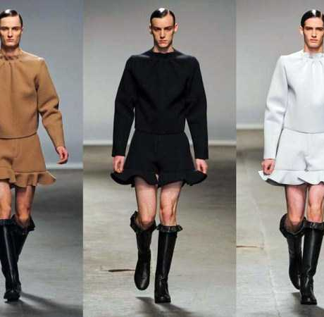
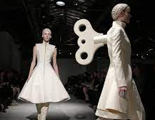
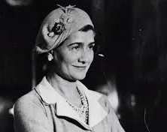
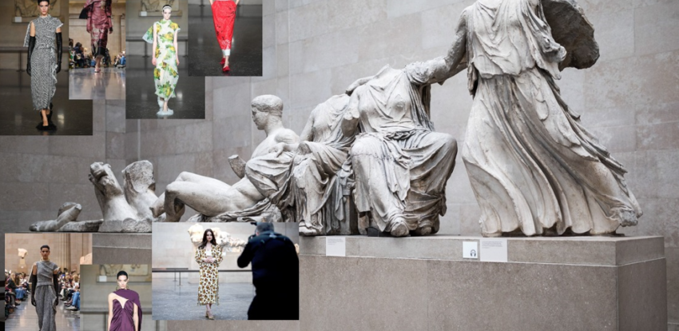
Μόδα=τέχνη;
Εκεί που αρχίζει η μόδα πεθαίνει το στιλ….

Slide 4
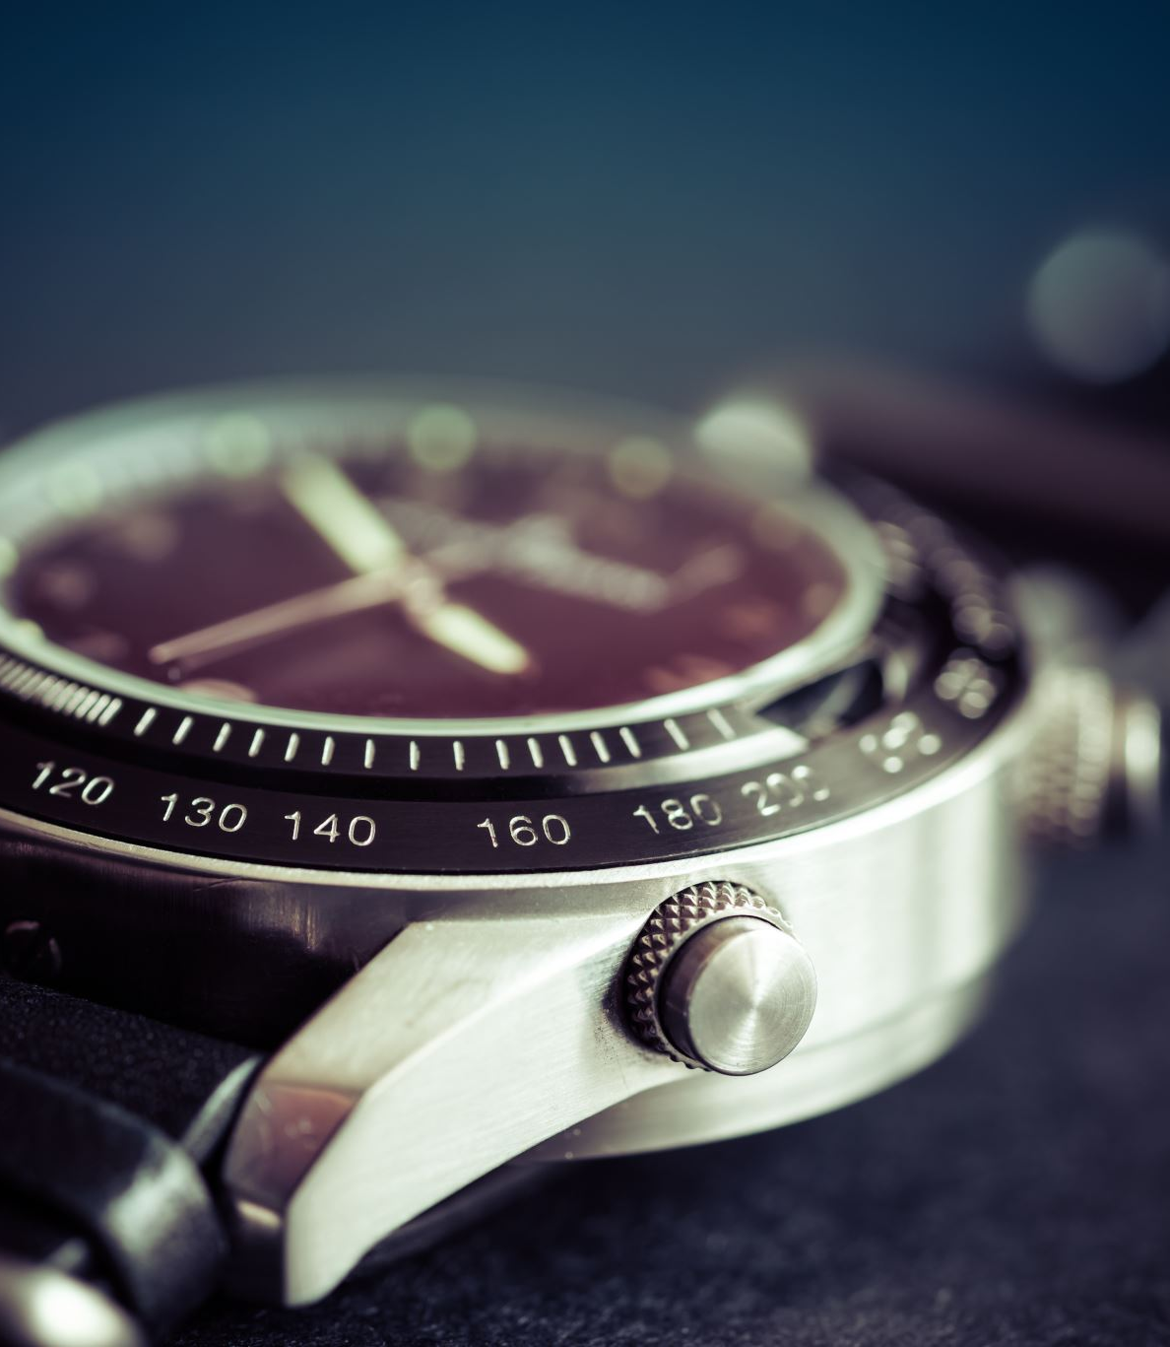
Στιλ : style ( γαλλικός όρος)
Ορισμός: καλλιτεχνικός ρυθμός, τεχνοτροπία . Ο ιδιαίτερος τρόπος έκφρασης , το ύφος.. Η εξωτερική εμφάνιση κάποιου και ο ιδιαίτερος τρόπος με τον οποίο αυτή διαμορφώνεται… Η προσεγμένη εξωτερική εμφάνιση που εκφράζει με ευχάριστο τρόπο την προσωπικότητα κάποιου…

Slide 7
Όροι που σχετίζονται ή αναφέρονται στη μόδα
Μοντέρνος: αυτός που ανήκει ή αντιστοιχεί στη σύγχρονη εποχή…αυτός που έχει σύγχρονες, προοδευτικές αντιλήψεις…
Εκκεντρικός: αυτός που ο τρόπος ή ο χαρακτήρας του είναι εξαιρετικά διαφορετικός ή αντίθετος από το γενικά αποδεκτό και συνηθισμένο, ο παράδοξος.
Αισθητικός : αυτός που έχει σχέση με την αισθητική( την επιστήμη που ασχολείται με το ωραίο , ιδίως όσον αφορά την καλλιτεχνική δημιουργία).

Slide 8
Fashion victim= θύμα της μόδας
Το άτομο που ακολουθεί πιστά και τυφλά τις υποδείξεις της μόδας έχοντας αναγάγει σε σκοπό της ζωής του το να είναι πάντα μέσα στην τελευταία λέξη της μόδας. Διαφοροποιείται από τον απλό καταναλωτή ως προς το ότι «..όταν ένας σχεδιαστής λανσάρει μια καινούρια σειρά γυαλιών , είναι ικανό να ταξιδέψει μέχρι το Παρίσι για να τα προμηθευτεί, καθώς δεν αντέχει να περιμένει μέχρι να έρθουν στην Ελλάδα. Ονειρεύεται να είναι ο πρώτος στον περίγυρό του που θα φορέσει ένα ρούχο ή αξεσουάρ σύμφωνα με την τελευταία λέξη της μόδας ».

Slide 9
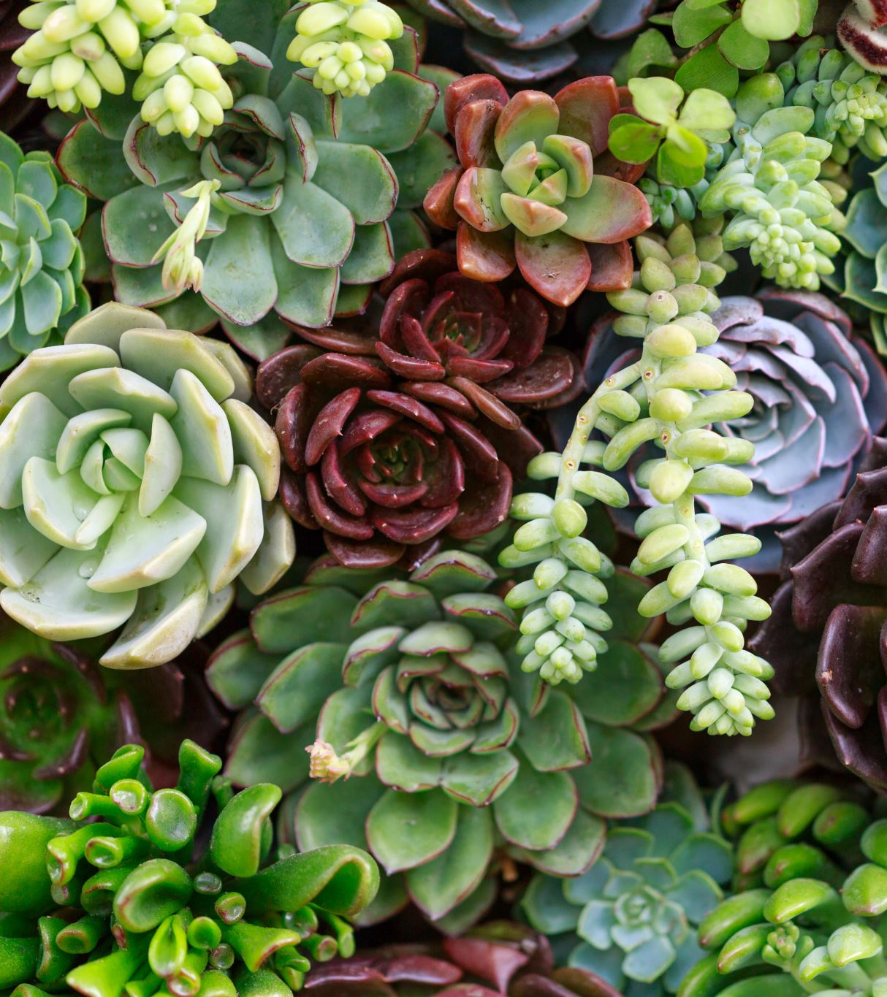
Βιώσιμη μόδα: sustainable fashion
Με βάση το λεξικό Collins «Βιωσιμότητα είναι η αποφυγή της εξάντλησης των φυσικών πόρων προκειμένου να διατηρηθεί μία οικολογική ισορροπία», Συνεπώς, μία ενέργεια είναι βιώσιμη, όταν δεν χρησιμοποιούνται περισσότεροι φυσικοί πόροι από όσους μπορεί να αντικαταστήσει ο πλανήτης με φυσικό τρόπο και δεν παράγεται τίποτα που ο πλανήτης να μην μπορεί να απορροφήσει φυσικά. Ακόμα, με βάση τον διάσημο σύμβουλο επιχειρήσεων, John Elkington, η βιωσιμότητα σε μία επιχείρηση συνδέεται με τα 3P: People, Planet, Profit (άνθρωποι, πλανήτης, κέρδος), δηλαδή τον κοινωνικό, περιβαλλοντικό αλλά και οικονομικό αντίκτυπο μίας επιχείρησης.

Slide 10
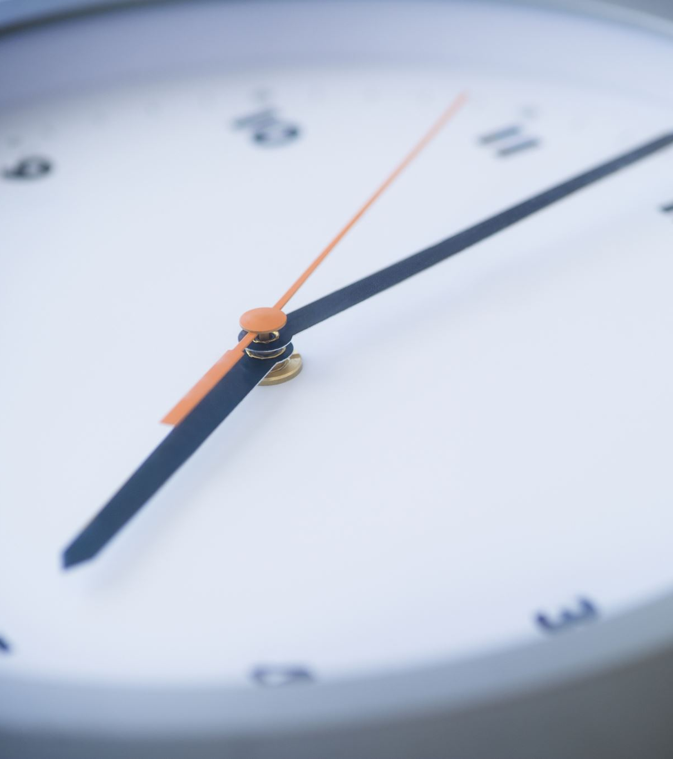
Γρήγορη μόδα:fast fashion
H γρήγορη μόδα αντιπροσωπεύει τα εύκολα προσβάσιμα και μοντέρνα ρούχα, τα οποία παράγονται σε αναπτυσσόμενες χώρες προς όφελος μεγάλων εταιρειών παγκόσμιας εμβέλειας. Οι εταιρείες αυτές προσφέρουν συνεχώς νέα προϊόντα στην αγορά σε πολύ φτηνές τιμές, οδηγώντας καταναλωτές και καταναλώτριες να αγοράζουν ρούχα που συχνά δε χρειάζονται. Παράλληλα, δημιουργείται με αυτό τον τρόπο η αντίληψη ότι το ρούχο είναι είδος προσωρινό ή ακόμα και μίας χρήσης.

Slide 11
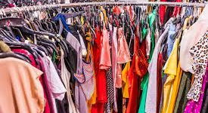
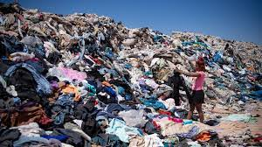
Aς προβληματιστούμε……………

